Slide 1

Предмет | Тарых
Класс | 10
Сабактын өтүлүүчү | мөөнөтү
Чейрек | I
Жума | 4
Сабак | 8
Нурдин кызы Айнура

Slide 2

Киришүү этабы:
Уюштуруу :
Жагымдуу
маанай түзүү

Slide 3


Slide 4



Үй тапшырмасын кайталоо үчүн суроолор:
Алгачкы Олимпиада өткөн аймактарды картадан көрсөтүп бергиле.
Азыркы замандагы Олимпиадалык оюндар жөнүндө айтып бергиле

Slide 5
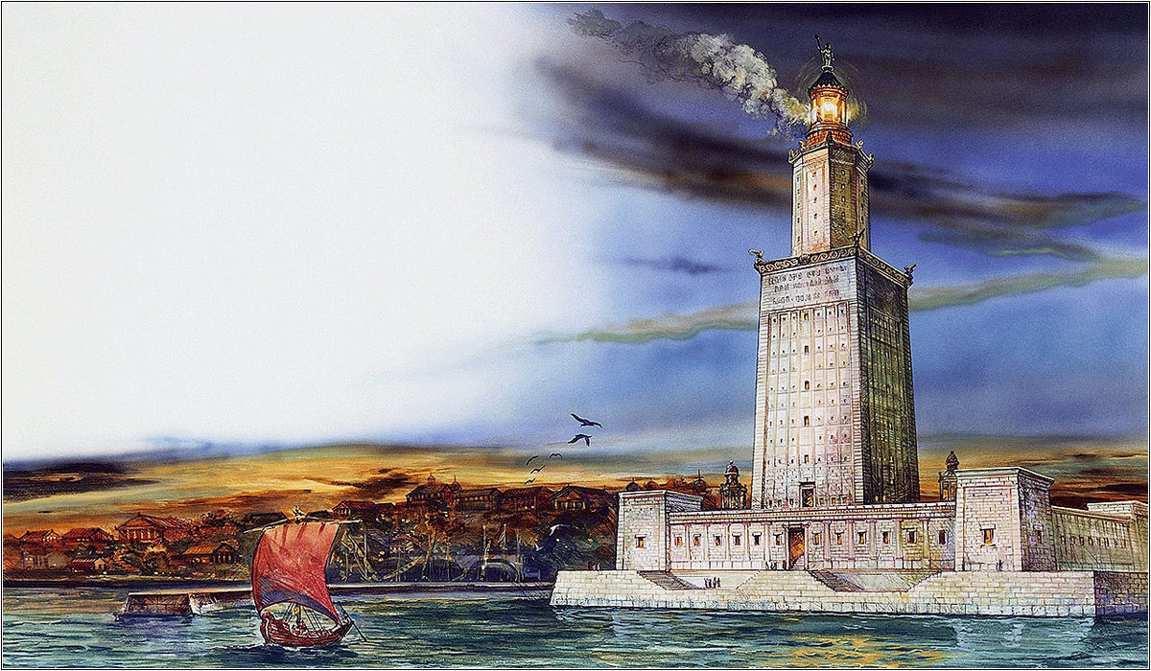
Тема :Байыркы Эгей дүйнөсү

Slide 6
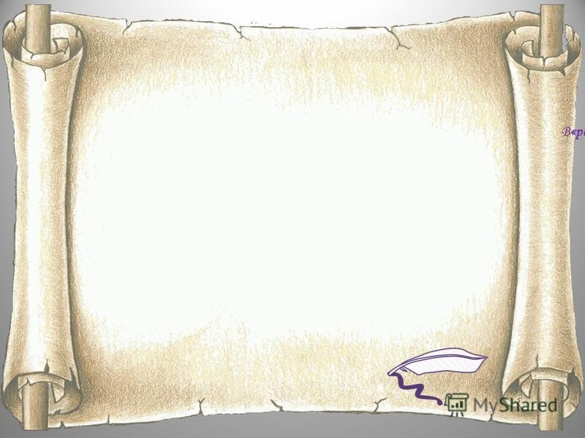

Максаты:

Slide 7
Байыркы Грециянын ээлеген орду, географиялык чөйрөсү, шаарлары туурасында туурасында маалымат аласыӊар
«цивилизация», «мамлекет», «маданият» деген орчундуу тарыхый түшүнүктөр тууралуу ой жүгүртүп талкуулайсыӊар
Тарыхый , маданий баалуулуктарды сактоого, жаратылышты коргоого үйрөнөсүӊөр

Slide 8
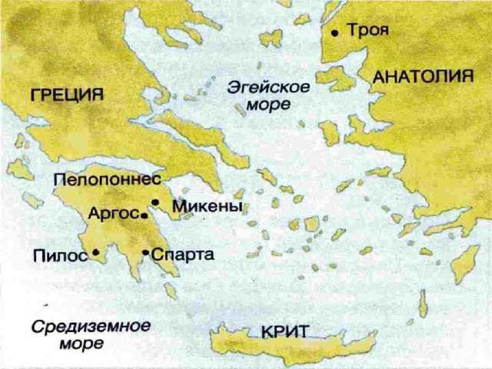
Байыркы Эгей дүйнөсү эки материкте жайгашкан аймактарды жана көп сандаган аралдарды камтыйт

Slide 9
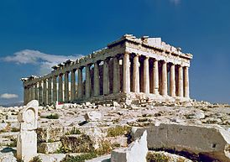
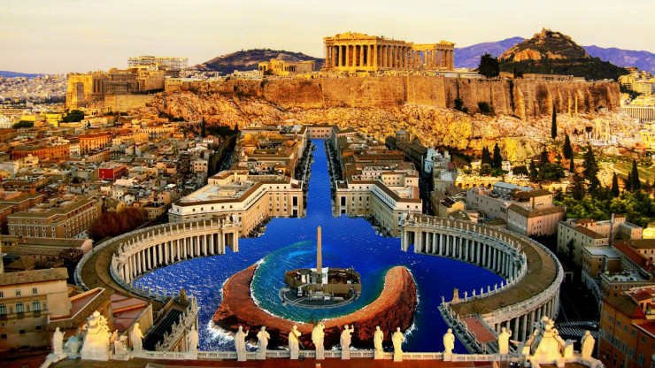
Гректер өз өлкөсүн Эллада деп аташып, баатыр Эллинден келип чыкканбыз дешет.
Балык улоо, малчылык болгон. Темир,жез, күмүш, алтынкоргошун,мрамор алынган.

Slide 10
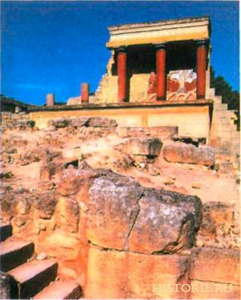
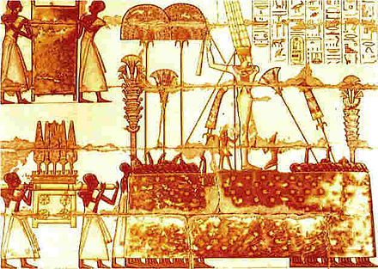
Таптык коом жана мамлекет алгач б.з.ч. 2-миң жылдыкта Критте пайда болгон.
Англиялык археолог Артур Эванс 1894-ж.таап Криттик мифтик падыша Миностун атынан «Миной цивилизациясы» деп атайт

Slide 11
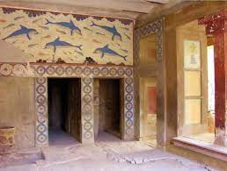
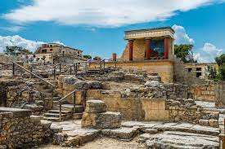
Б.з.ч.2-миң жылдыктын биринчи
Б.з.ч.2-миң жылдыктын биринчи жарымында Криттин экономикалык абалы чыңдалган, коло куралдары көп тараган, ири имараттарды курушкан, падыша сарайлар, коп кабаттуу үйлөр курулган.
Б.з.ч. XXI- XVIIкк.карападан идиш жасоону өздөштүрүшкөн. Төрт дөңгөлөктүү араба жасоону ойлоп табышкан, алгач пиктографиялык жазууну, кийинчерээк иероглифти колдонушкан.

Slide 12
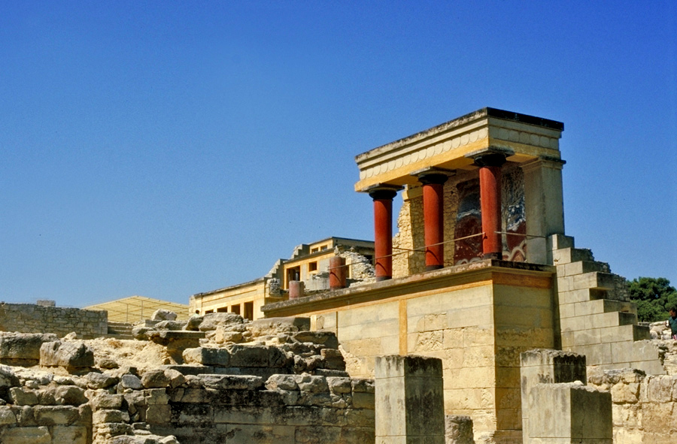
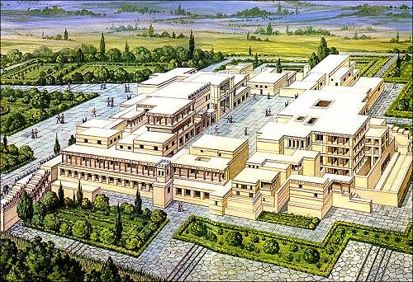
Б.з.ч. 1600-1100жж. Крит архитектурасы жана искусствосу өнүгөт, эң мыкты эстеликтерди курушат. Кносстогу падыша сарайы 16 миң метр ээлеп, жүздөгөн бөлмөлөрдөн турат.

Slide 13
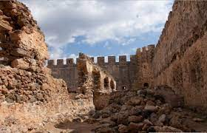
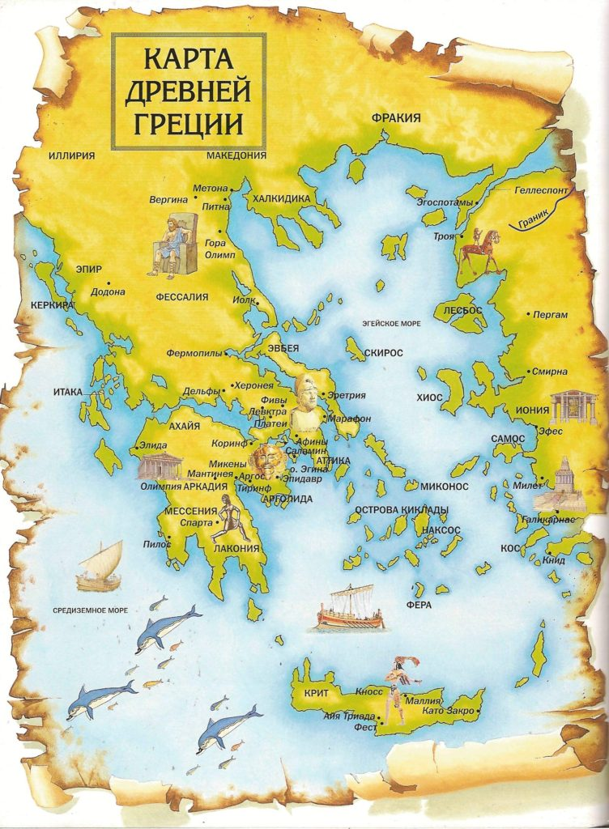
Кеме куруу иши жакшырган, Крит Египет, Сирия, Финикия , Микендик Грекия менен тыгыз байланышта соода жүргүзүшкөн.
Б.з.ч. 1450-ж. Криттин түндүк жагындагы анча чоң эмес аралда жанар тоо атылып, Крит маданиятын толук кыйраткан

Slide 14
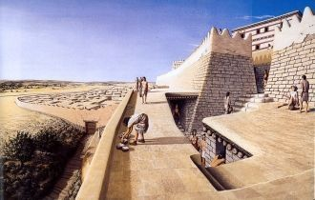
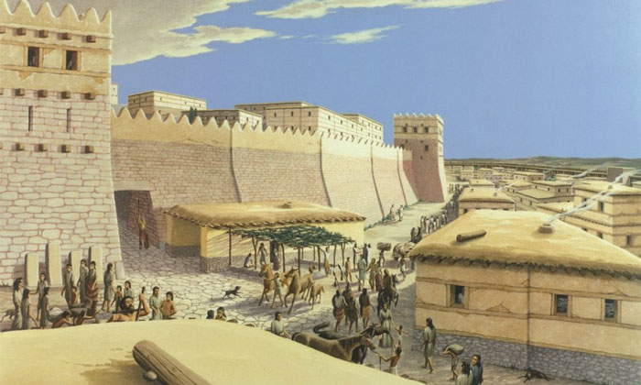
Троя согушу
Кичи Азияда деңизден анча алыс эмес Троя шаары болгон. Б.з.ч. XVI- XIVкк.Троя шаары гүлдөп өнүккөн.

Slide 15
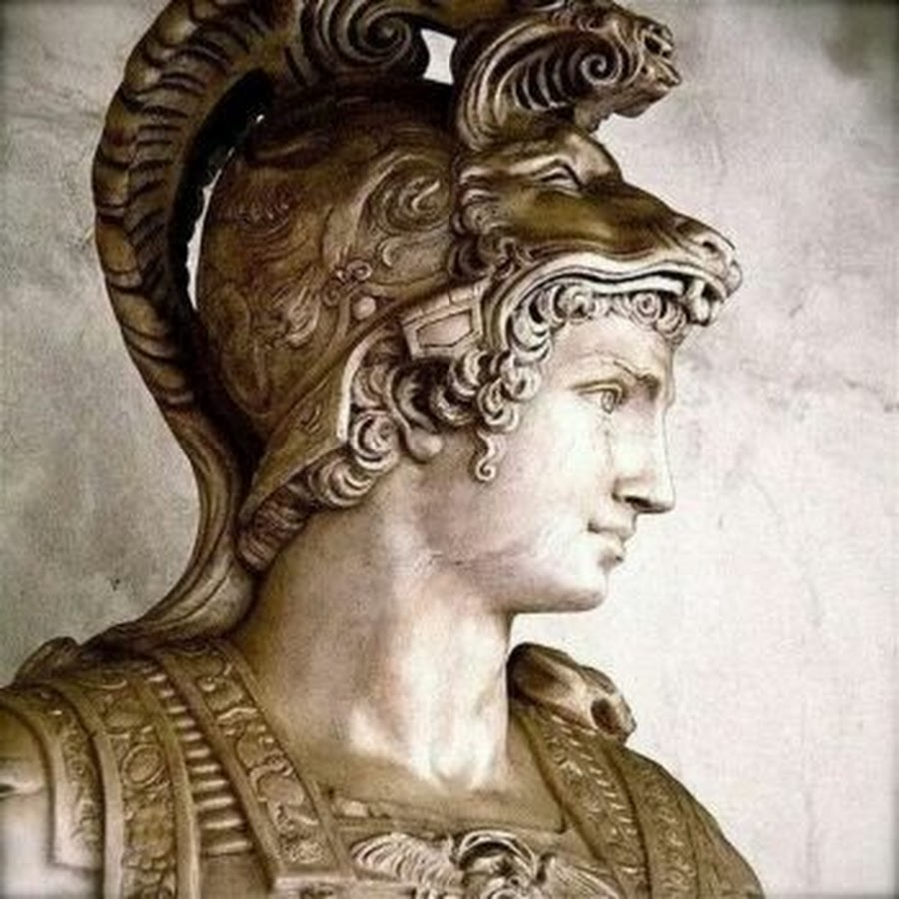
Филип II өлгөн соӊ баласы Александр бийликке келет. Ал бала чагынан эле акылдуу, тереӊ билим алууга ынтызар болгон. математика, медицина, тарых, саясат жана исскуство илимдерине абдан кызыккан.
Александр Македонский

Slide 16
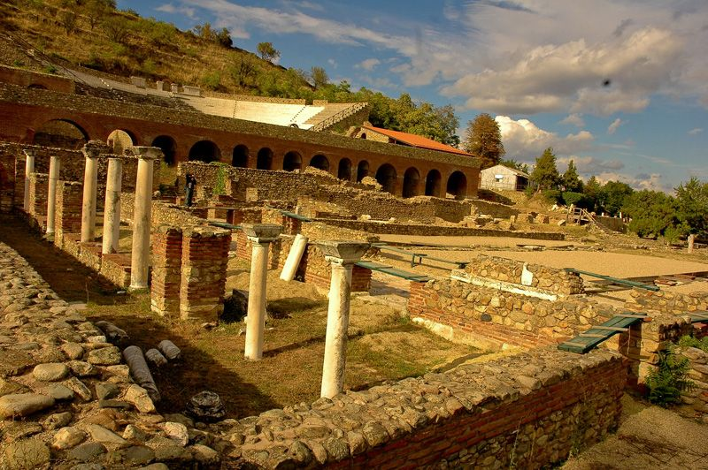
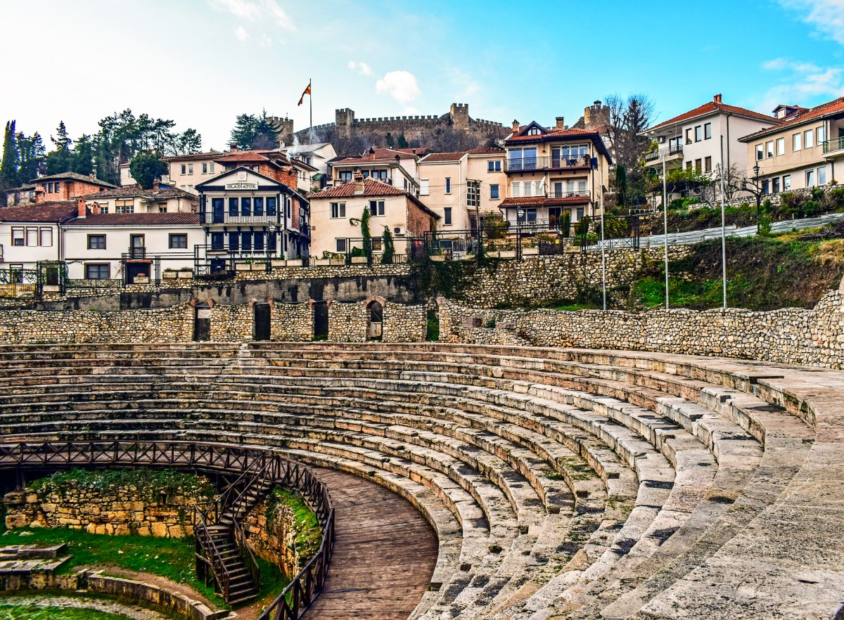
Македония Александр Македонскийдин убагында, анын чыгышка жасаган баскынчылык жортуулдарын натыйжасында түзүлгөн дүйнөлүк державанын борбору болгон.
Б.з.ч. 336-323-ж.

Slide 17
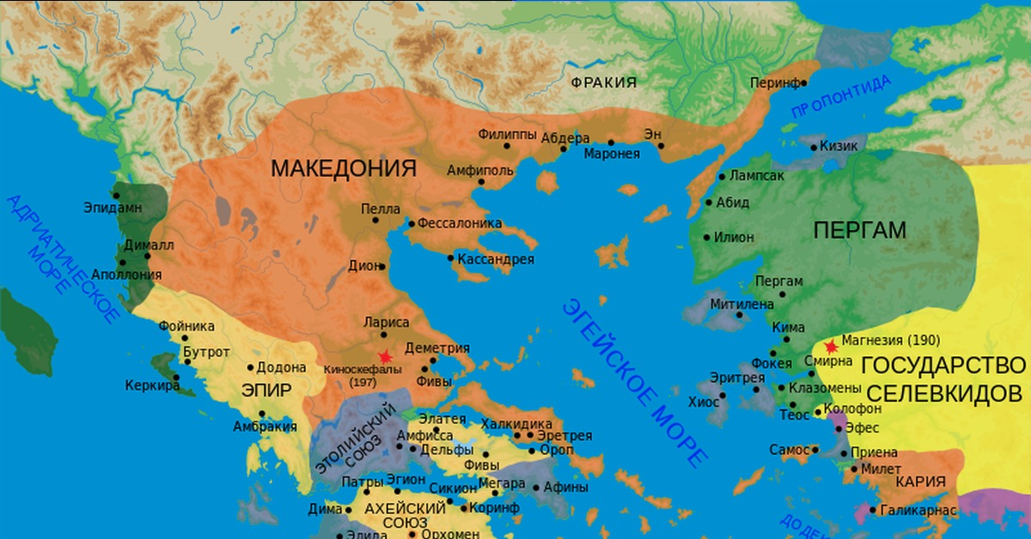
Балкан жарым аралынан тартып Инд дарыясына чейин созулган зор империя

Slide 18
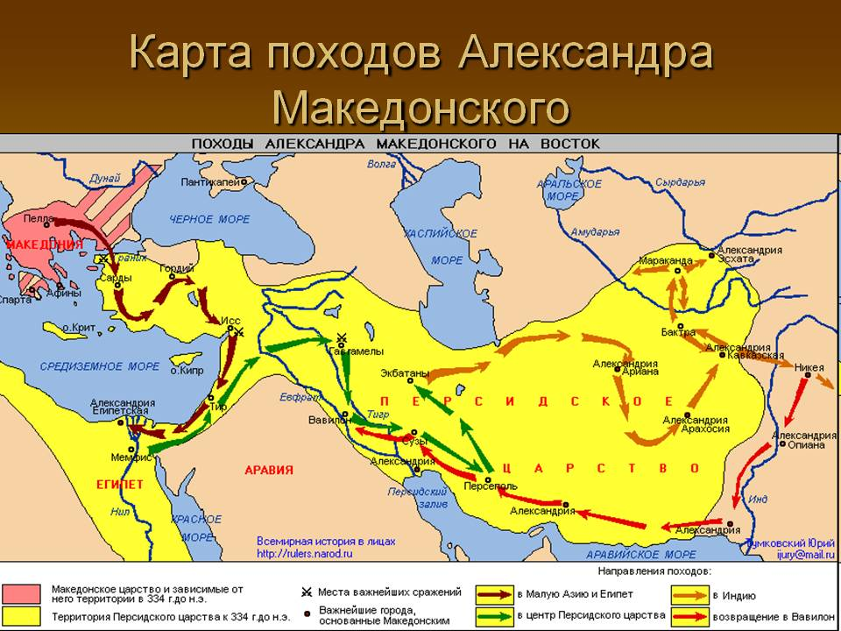
Персия, Сирия, Финикия,Египет, Индия мамлекеттерин каратып, Египет мамлекетине өзүнүн аты менен Александрия шаарын негиздеген. Борбору Вавилон болгон

Slide 19
Б.з.ч. 323-ж.Александр капыстан өлөт. Аскер башчыларынын ортосунда бийлик үчүн күрөш күчөйт. Кийин империя бир нече майда падышачылыктарга бөлүнүп кетет.
Жаӊыдан түзүлгөн мамлекеттерде маданияттын эллиндик деп аталган түрү калыптанат. Эллинизм байыркы гректердин жана байыркы чыгыштын дүйнөсүн күч менен бириктирүүнүн натыйжасында келип чыккан.

Slide 20
Эллиндерди жалпы тил, салт-санаа, үрп-адат, дин, жазуу бириктирип турган. Эллинизм б.з.ч. IV к.жаралып б.з VI к.ортосуна чейин жашаган рим маданияты.
Эллинизмдин борборлору: Египетте, Александрия, Сирияда Антиохия,Кичи Азияда Пергам, Родос аралдары жана Афины болгон.

Slide 21
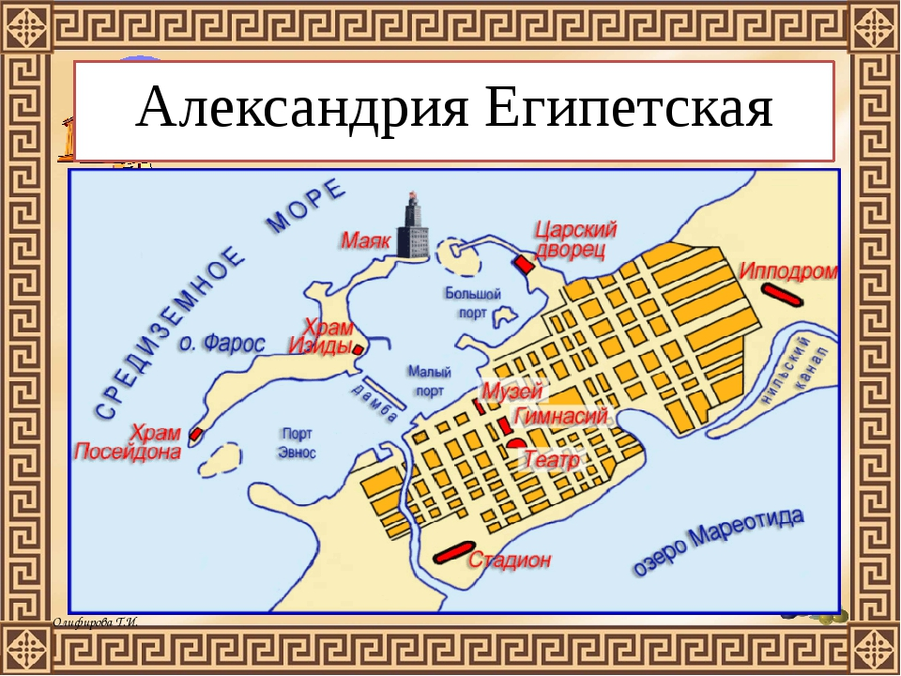

Slide 22
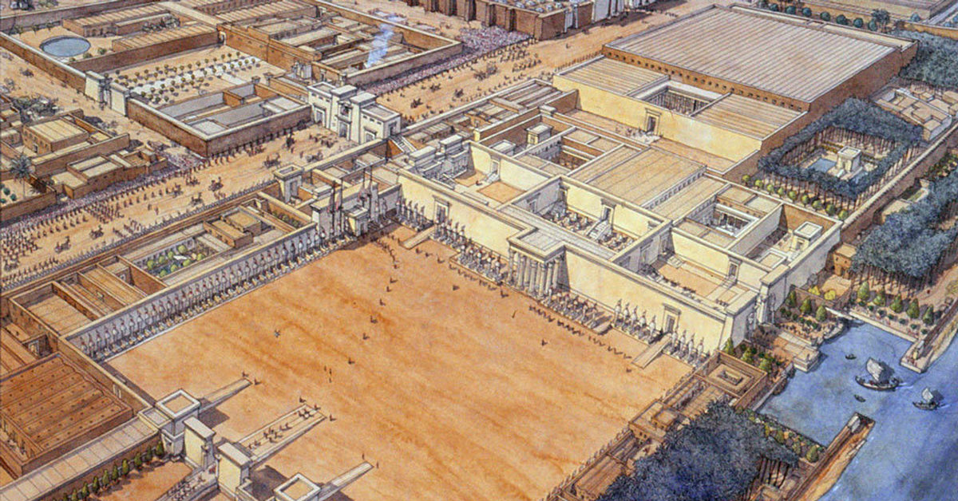
Нил дарыячынын дельтасында Александр негиздеген Египет падышалыгынын борбору –Александрия Жер Ортолук деӊизиндеги эӊ чоӊ шаарга айланган

Slide 23
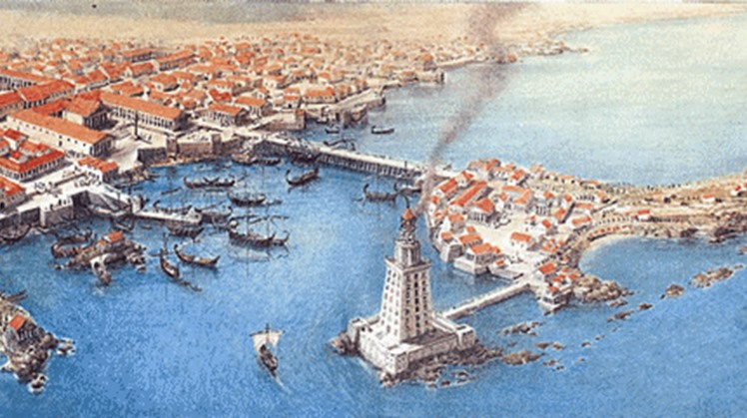
Нил дарыясы аркылуу Египеттен бул жакка эгин жана папирус , Нубиядан алтын жана пилдин сөөгүн алып келишкен. Театр, падышанын кооз сарайлары , гимназиялар жана атактуу Мусей болгон.

Slide 24
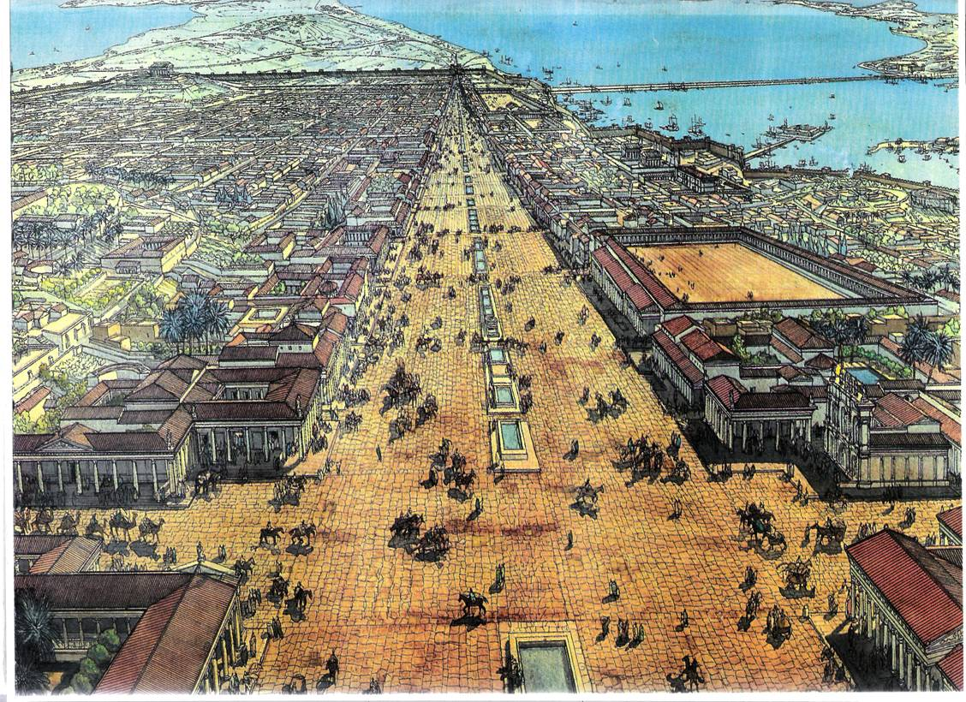
Музейде асман жаркырагын байкай турган обсерватория жана эбегейсиз зор китепкана болгон. Китепканада папируска жана пергаментке жазылган 700 миӊге чукул кол жазма болгон..Александрияда б.з.ч. III к. атактуу геометр Евклид, Сицилиядан келген грек окумуштуусу Архимед иштеген.

Slide 25
Б.з.ч. 280-жылдар ченде Жер Ортолук деӊиздин Фарос аралында кемелер үчүн мунара курулган.Бул мунаранын бийиктиги 120м. жеткен. Египет падышасы Птоломейдин тушунда курулган.

Slide 26
Ал жаерде Зевстин айкели жайгашкан.б.з.ч XVI кылымда бул мунара жер титирөөнүн кесепетинин кулаган.
Фарос мунарасы 3 бөлүктөн турган. Алдыӊкы бөлүгүндө жумушчулар менен аскерлер байыр алып, үстү 8 бурчтуу болуп, ал аркылуу эӊ үстүнкү мунарага көтөрүлүп чыгышчу. Ал жерде от күйүп турган. Отту кемедегилер 50 чакырым алыстыктан байкашкан.

Slide 27
Ойлонуу этабы:
Сөздөрдүн маанисин түшүндүргүлө:

Slide 28


Дүйнөнүн кереметтери, маяк, Эллинизм, империя, Мусей , папирус

Slide 29

Бышыктоо үчүн суроолор

Slide 30

Александр Македонский жана анын империясы тууралуу айтып бергиле.
Фарос маягы туурасында айтып бергиле.
Александрия кайсы шаарда жайгашкан?
Эллинизм деген эмне?

Slide 31
Жыйынтыктоо :
Эллинизм байыркы гректердин жана байыркы чыгыш дүйнөлөрүнүн биригүүсүнүн натыйжасында жаӊы түзүлгөн маданият.

Slide 32

Үйгө тапшырма:
Александр Македонскийдин империясы кайсы аймактарды кучагына алганы боюнча жазып , картадан көрсөтүп бергиле.

